Slide 1

Notes:
Java позволяет определять класс внутри другого класса. Такие классы называют вложенными классами. Область определения вложенного класса ограничена областью определения внешнего класса. Таким образом, если класс В определен внутри класса А, класс В не может существовать независимо от класса .А- Вложенный класс имеет доступ к членам, в том числе приватным, класса, в который он вложен. Однако внешний класс не имеет доступ к членам вложенного класса. Вложенный класс, который объявлен непосредственно внутри области определения своего внешнего класса, является его членом. Можно также объявлять вложенные классы, являющиеся локальными для блока.
Существует два типа вложенных классов: статические и нестатические. Статический вложенный класс — класс, к которому применен модификатор static. Поскольку он является статическим, он должен обращаться к своему внешнему классу посредством объекта. То есть он не может непосредственно ссылаться на члены своего внешнего класса. Из-за этого ограничения статические вложенные классы используются редко.
Наиболее важный тип вложенного класса — внутренний класс. Внутренний класс — это нестатический вложенный класс. Он имеет доступ ко всем переменным и методам своего внешнего класса и может непосредственно ссылаться на них так же, как это делают остальные нестатические члены внешнего класса.

Slide 2
Доступ к полям внешнего класса
  interface Selector {
  public boolean end();
  public Object current();
  public void next();
  }
  public class Sequence {
  private Object[] items;
  private int next;
  public Sequence(int size) { SequenceSelector s = new SequenceSelector(); items=new Object[size]; }
  public void add(Object obj) {
  if (next < items.length) items[next++]=obj;
  }
  public Selector selector() { return new SequenceSelector(); }
  private class SequenceSelector implements Selector {
  private int i=0;
  public boolean end() { return i==items.length; }
  public Object current() { return items[i]; }
  public void next() {
  if (i < items.length) i++;
  }
  }

Slide 3
Ссылка на объект внешнего класса
public class DotThis {
void funk () { System.out.println("DotThis.funk()"); }
Inner inner() { return new Inner(); }
private class Inner {
public DotThis outer() { return DotThis.this; }
}
public static void main(String[] args) {
DotThis dt = new DotThis();
DotThis.Inner dtin = dt.inner();
dtin.outer().funk();
}
}

Slide 4
Создание объекта внутреннего класса
public class DotNew {
class Inner {
void printHello() { System.out.println("Hell from Inner!");}
}
public static void main(String[] args) {
DotNew dn = new DotNew();
DotNew.Inner dnin = dn.new Inner();
dnin.printHello();
}
}

Slide 5
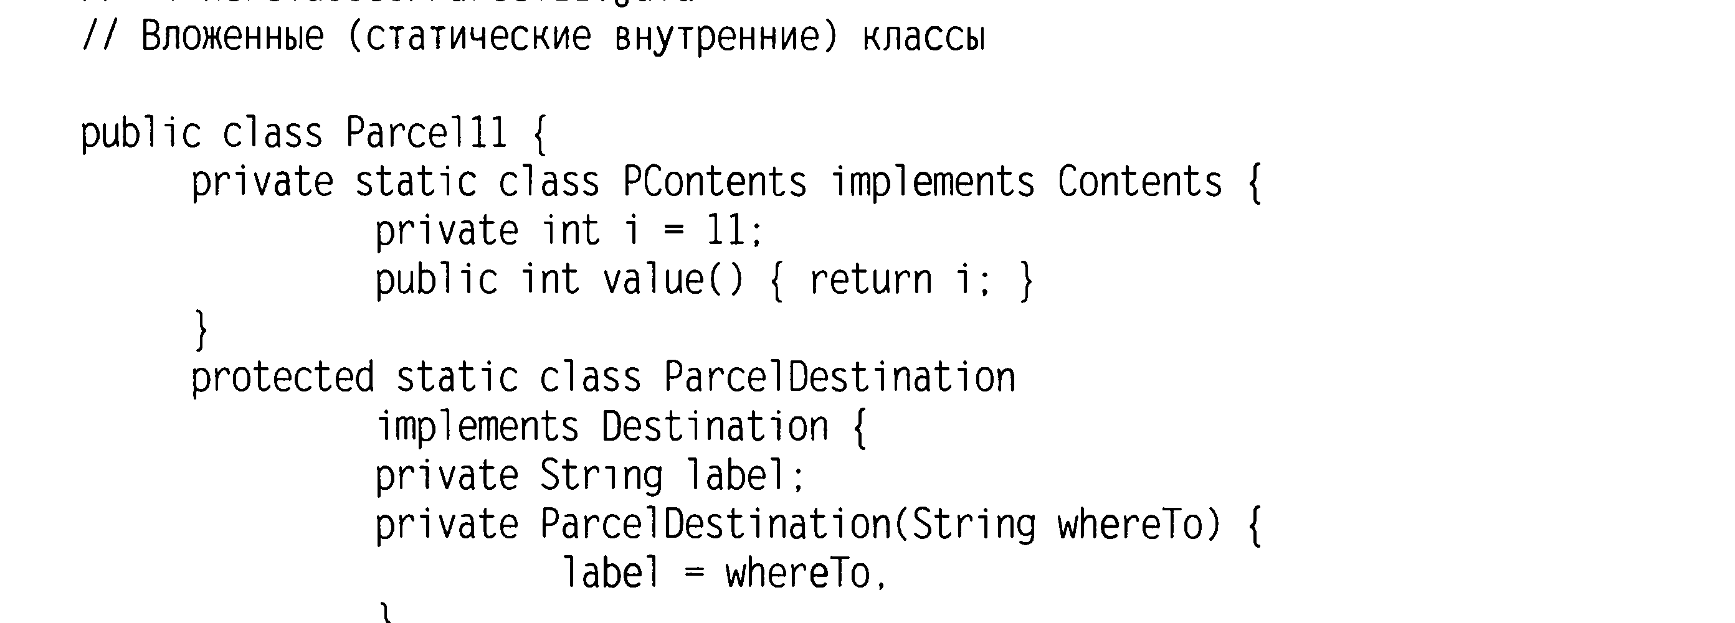
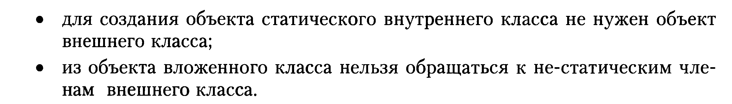
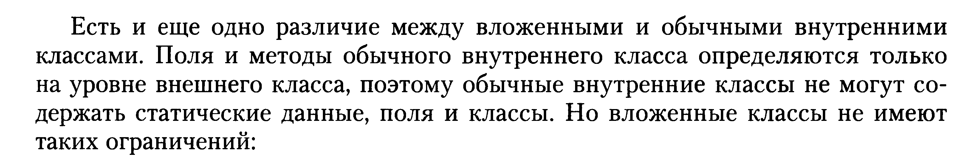
Вложенные(nested) классы
Notes:
Статические вложенные классы (static nested classes)
Статические вложенные классы, не имеют доступа к нестатическим полям и методам обрамляющего класса, что в некотором роде аналогично статическим методам, объявленным внутри класса. Доступ к нестатическим полям и методам может осуществляться только через ссылку на экземпляр обрамляющего класса. В этом плане static nested классы очень похожи на любые другие классы верхнего уровня.
Кроме этого, static nested классы имеют доступ к любым статическим методам внешнего класса, в том числе и к приватным.
Польза данных классов заключается в основном в логической группировке сущностей, в улучшении инкапсуляции, а также в экономии class-space.

Slide 6
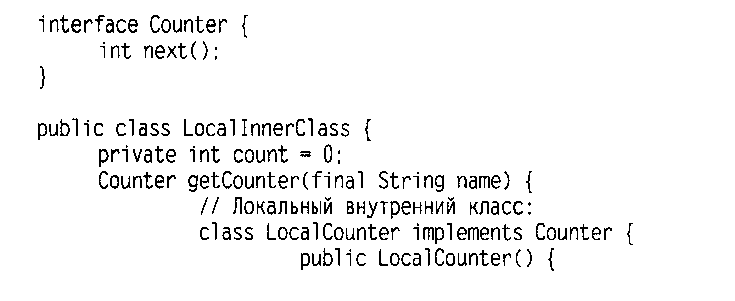
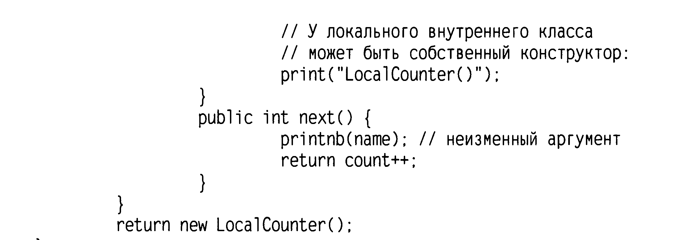
Локальные внутренние классы
нет спецификатора доступа и его имя недоступно за пределами метода
есть конструктор(ы)
можно создать много объектов такого класса
для него доступны все члены внешнего класса и final переменные текущего блока
Notes:
Локальные классы (local inner classes)
Локальные классы (local classes) определяются в блоке Java кода. На практике чаще всего объявление происходит в методе некоторого другого класса. Хотя объявлять локальный класс можно внутри статических и нестатических блоков инициализации.
У локальных классов есть множество ограничений:
-они видны только в пределах блока, в котором объявлены;
-они не могут быть объявлены как private, public, protected или static;
-они не могут иметь внутри себя статических объявлений (полей, методов, классов); исключением являются константы (static final);

Slide 7
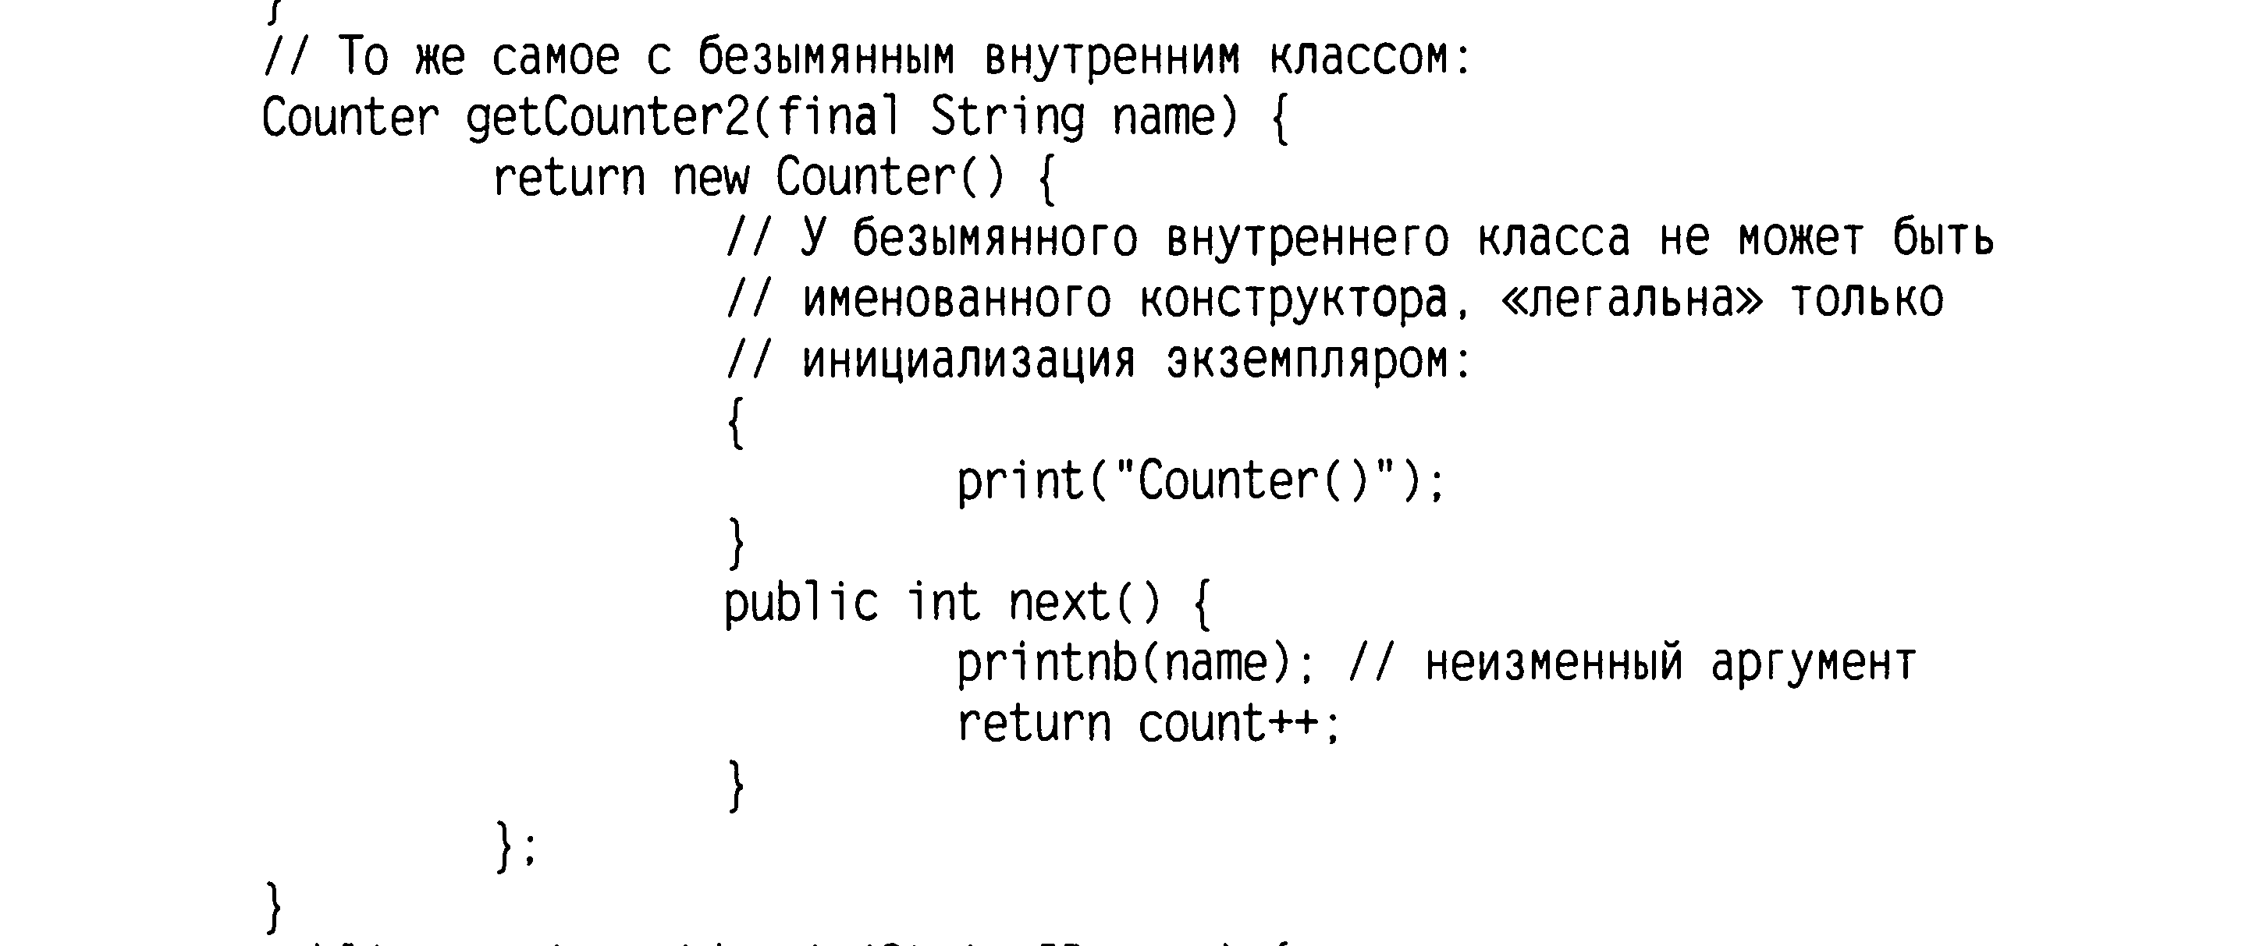
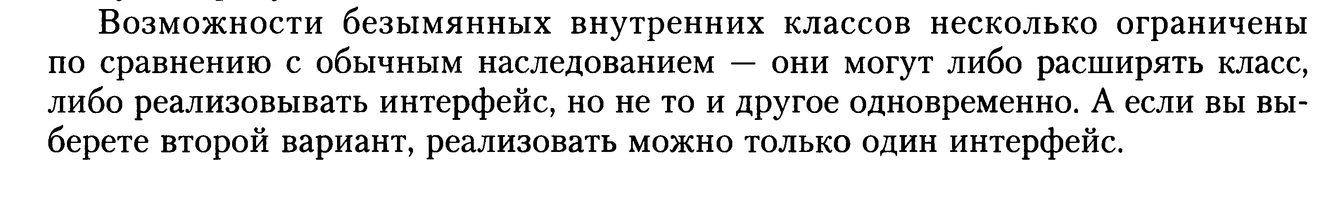
Безымянный внутренний класс
Notes:
Анонимные классы являются важным подспорьем в повседневной жизни Java-программистов.
Анонимный класс (anonymous class) - это локальный класс без имени.
Основное ограничение при использовании анонимных классов - это невозможность описания конструктора, так как класс не имеет имени. Аргументы, указанные в скобках, автоматически используются для вызова конструктора базового класса с теми же параметрами.
Использование анонимных классов оправдано во многих случаях, в частности когда:
-тело класса является очень коротким;
-нужен только один экземпляр класса;
-класс используется в месте его создания или сразу после него;
-имя класса не важно и не облегчает понимание кода.

Slide 8
Перечисляемый тип (enum)
public enum Day { SUNDAY, MONDAY, TUESDAY, WEDNESDAY, THURSDAY, FRIDAY, SATURDAY }
  switch (day) {
  case MONDAY: System.out.println("Mondays are bad.");
  break;
  case FRIDAY: System.out.
  …….
  for(Day day : Day.values()) System.out.println(day);
  Day day=new Day(); //ERROR!!!
Notes:
Программируя мы часто сталкиваемся с необходимостью ограничить множество допустимых значений для некоторого типа данных. Так, например, день недели может иметь 7 разных значений, месяц в году - 12, а время года - 4. Для решения подобных задач во многих языках программирования со статической типизацией предусмотрен специальный тип данных - перечисление (enum). В Java перечисление появилось не сразу. Специализированная языковая конструкция enum была введена начиная с версии 1.5. До этого момента программисты использовали другие методы для реализации перечислений.
Получение всех элементов перечисления
Иногда необходимо получить список всех элементов enum-класса во время выполнения. Для этих целей в каждом enum-классе компилятор создает метод:
public static EnumClass[] values().

Slide 9
  enum Planet {
  MERCURY (3.303e+23, 2.4397e6),
  VENUS (4.869e+24, 6.0518e6),
  EARTH (5.976e+24, 6.37814e6),
  MARS (6.421e+23, 3.3972e6),
  JUPITER (1.9e+27, 7.1492e7),
  SATURN (5.688e+26, 6.0268e7),
  URANUS (8.686e+25, 2.5559e7),
  NEPTUNE (1.024e+26, 2.4746e7),
  PLUTO (1.27e+22, 1.137e6);
  private final double mass; // кг
  private final double radius; // метры
  Planet(double mass, double radius) {
  this.mass = mass;
  this.radius = radius;
  }
  public double mass() { return mass; }
  public double radius() { return radius; }
  // гравитационная постоянная (m3 kg-1 s-2)
  public static final double G = 6.67300E-11;
  public double surfaceGravity() { return G * mass / (radius * radius); }
  public double surfaceWeight(double otherMass) { return otherMass * surfaceGravity(); }
  }
Notes:
Перечисление - это класс
Объявляя enum мы неявно создаем класс производный от java.lang.Enum. Условно конструкция enum Planet{ ... } эквивалентна class Planet extends java.lang.Enum { ... }. И хотя явным образом наследоваться от java.lang.Enum нам не позволяет компилятор, все же в том, что enum наследуется, легко убедиться с помощью reflection.

Slide 10
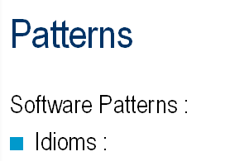
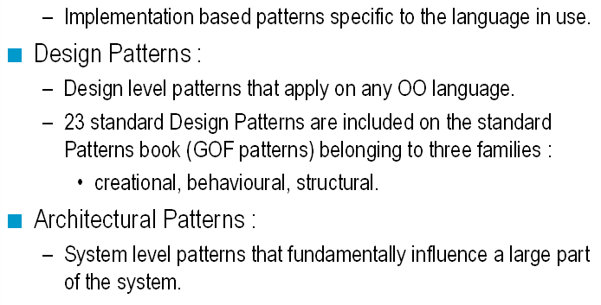
Notes:
Любой паттерн проектирования, используемый при разработке информационных систем, представляет собой формализованное описание часто встречающейся задачи проектирования, удачное решение данной задачи, а также рекомендации по применению этого решения в различных ситуациях. Кроме того, паттерн проектирования обязательно имеет общеупотребимое наименование. Правильно сформулированный паттерн проектирования позволяет, отыскав однажды удачное решение, пользоваться им снова и снова. Следует подчеркнуть, что важным начальным этапом при работе с паттернами является адекватное моделирование рассматриваемой предметной области. Это является необходимым как для получения должным образом формализованной постановки задачи, так и для выбора подходящих паттернов проектирования. В качестве примера монографии, в которой описаны основы построения модели анализа и модели проектирования, можно привести работу [*]
[*] К. Ларман. Применение UML и паттернов проектирования. М. , Вильямс, 2002.

Slide 11
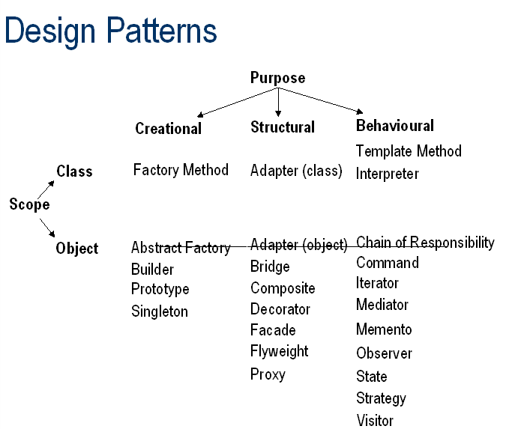
Notes:
FACTORY METHOD
In general, all subclasses in a class hierarchy inherit the methods implemented
by the parent class. A subclass may override the parent class implementation to
offer a different type of functionality for the same method. When an application
object is aware of the exact functionality it needs, it can directly instantiate the
class from the class hierarchy that offers the required functionality.
At times, an application object may only know that it needs to access a class
from within the class hierarchy, but does not know exactly which class from
among the set of subclasses of the parent class is to be selected.
PROTOTYPE
-When a client needs to create a set of objects that are alike or differ from
each other only in terms of their state and it is expensive to create such
objects in terms of the time and the processing involved.
-As an alternative to building numerous factories that mirror the classes to
be instantiated (as in the Factory Method).
In such cases, the Prototype pattern suggests to:
-Create one object upfront and designate it as a prototype object.
-Create other objects by simply making a copy of the prototype object and
making required modifications.
FLYWEIGHT
Consider an application scenario that involves creating a large number of
objects that are unique only in terms of a few parameters. In other words, these
objects contain some intrinsic, invariant data that is common among all objects.
This intrinsic data needs to be created and maintained as part of every object
that is being created. The overall creation and maintenance of a large group of
such objects can be very expensive in terms of memory-usage and performance.
The Flyweight pattern can be used in such scenarios to design a more efficient
way of creating objects.
The Flyweight pattern suggests separating all the intrinsic common data into
a separate object referred to as a Flyweight object. The group of objects being
created can share the Flyweight object as it represents their intrinsic state. This
eliminates the need for storing the same invariant, intrinsic information in every
object; instead it is stored only once in the form of a single Flyweight object.
As a result, the client application can realize considerable savings in terms of the
memory-usage and the time.
Mediator
The Mediator pattern suggests abstracting all object interaction details into a
separate class, referred to as a Mediator, with knowledge about the interacting
group of objects. Every object in the group is still responsible for offering the
service it is designed for, but objects do not interact with each other directly for
this purpose. The interaction between any two different objects is routed through
the Mediator class. All objects send their messages to the mediator. The mediator
then sends messages to the appropriate objects as per the application’s requirements.
The resulting design has the following major advantages:
-With all the object interaction behavior moved into a separate (mediator)
object, it becomes easier to alter the behavior of object interrelationships,
by replacing the mediator with one of its subclasses with extended or
altered functionality.
-Moving interobject dependencies out of individual objects results in
enhanced object reusability.
-Because objects do not need to refer to each other directly, objects can
be unit tested more easily.
-The resulting low degree of coupling allows individual classes to be
modified without affecting other classes.
MEMENTO
The state of an object can be defined as the values of its properties or attributes
at any given point of time. The Memento pattern is useful for designing a
mechanism to capture and store the state of an object so that subsequently, when
needed, the object can be put back to this (previous) state. This is more like an
undo operation.

Slide 12
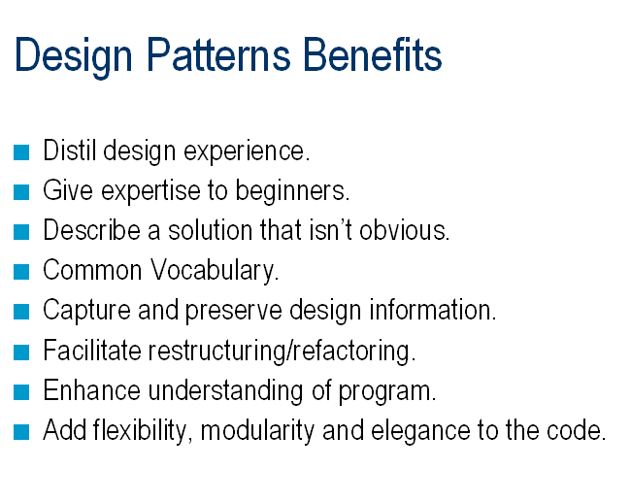

Slide 13
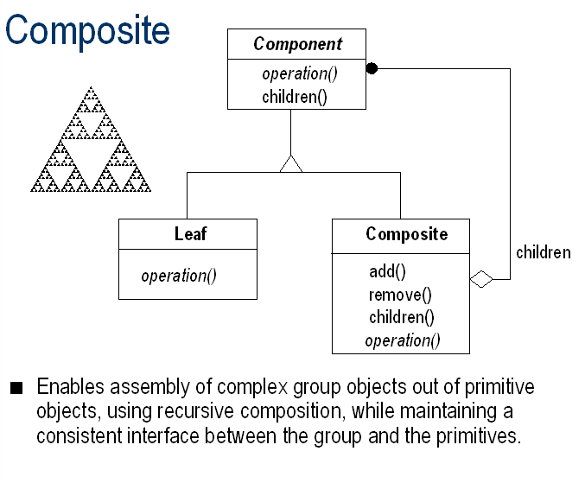
Notes:
Компоновщик (Composite)
Проблема Как обрабатывать группу или композицию структур обьектов одновременно?
Решение Определить классы для композитных и атомарных обьектов таким образом, чтобы они реализовывали один и тот же интерфейс.

Slide 14
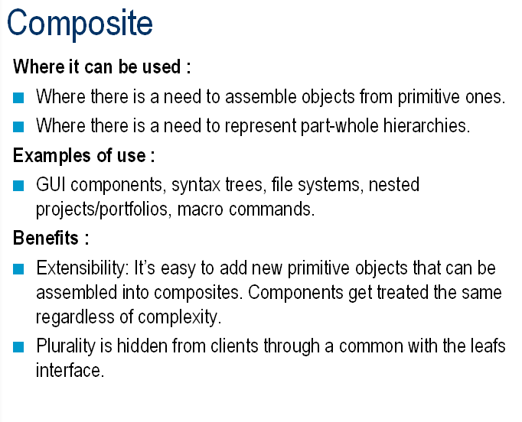

Slide 15
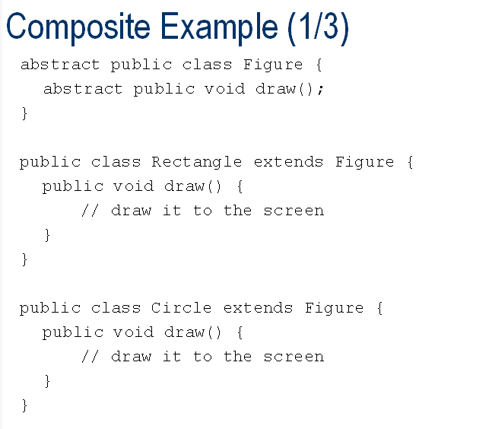

Slide 16
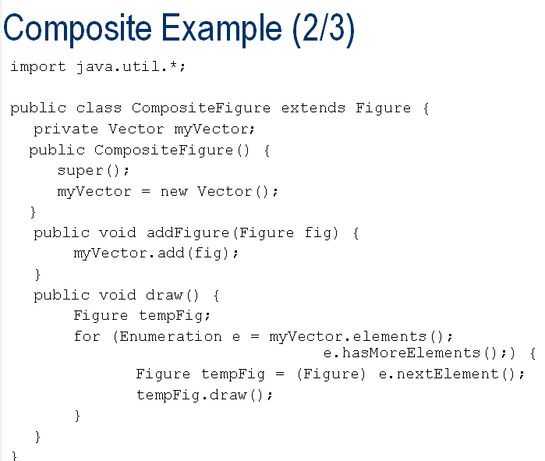

Slide 17
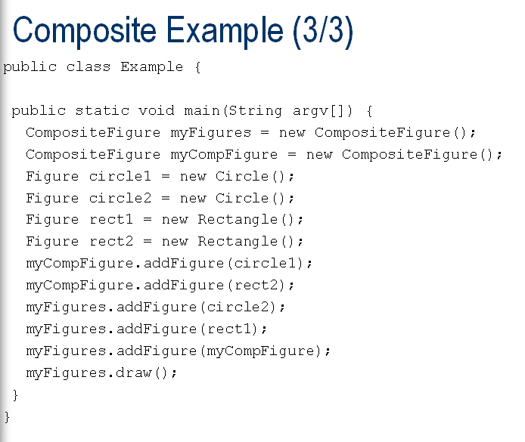

Slide 18
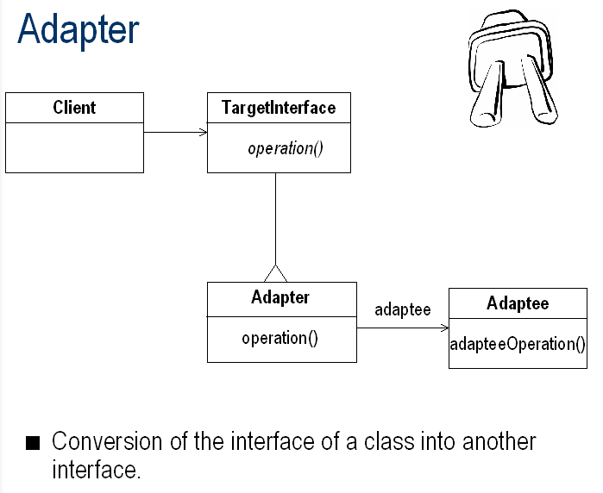
Notes:
Адаптер (Adapter)
Проблема Необходимо обеспечить взаимодействие несовместимых интерфейсов или как создать единый устойчивый интерфейс для нескольких компонентов с разными интерфейсами.
Решение Конвертировать исходный интерфейс компонента к другому виду с помощью промежуточного объекта - адаптера, то есть, добавить специальный объект с общим интерфейсом в рамках данного приложения и перенаправить связи от внешних обьектов к этому объекту - адаптеру.

Slide 19
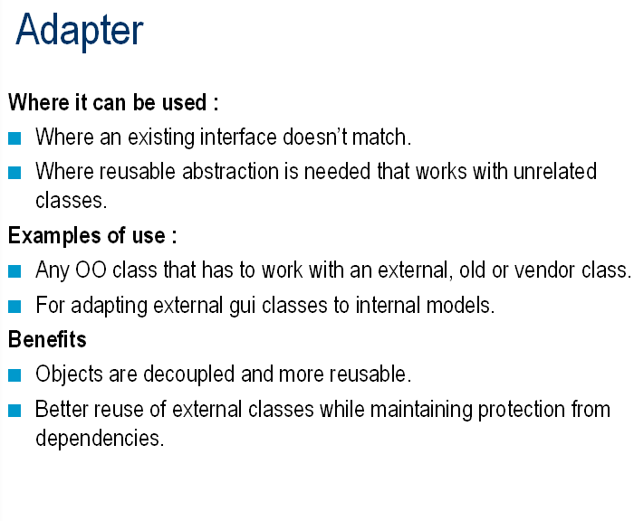

Slide 20
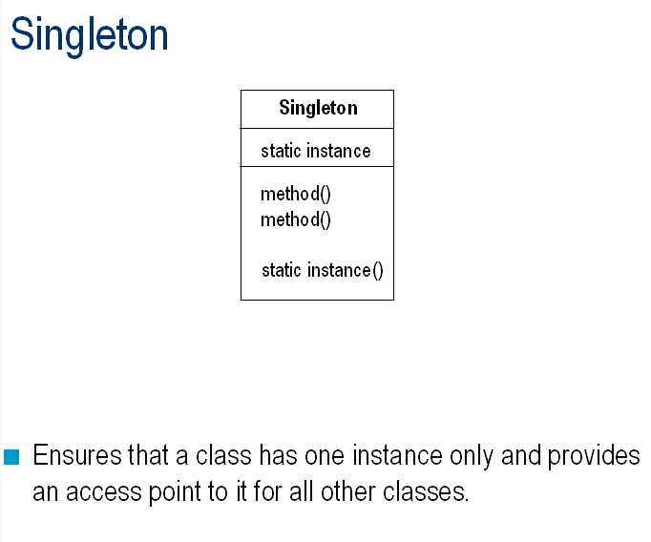
Notes:
Проблема Необходим лишь один экземпляр специального класса, различные объекты должны обращаться к этому экземпляру через единственную точку доступа.
Решение Создать класс и определить статический метод класса, возвращающий этот единственный объект.
Рекомендации Разумнее создавать именно статический экземпляр специального класса, а не объявить требуемые методы статическими, поскольку при использовании методов экземпляра можно применить механизм наследования и создавать подклассы. Статические методы в языках программирования не полиморфны и не допускают перекрытия в производных классах.
Решение на основе создания экземпляра является более гибким, поскольку впоследствии может потребоваться уже не единственный экземпляр объекта, а несколько.

Slide 21
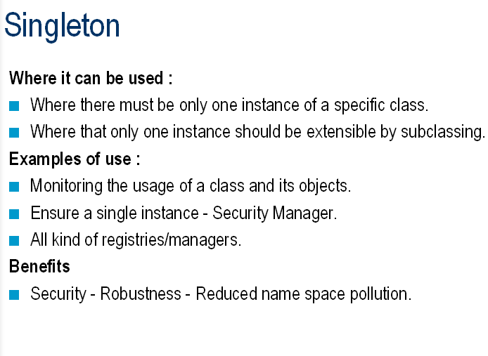

Slide 22

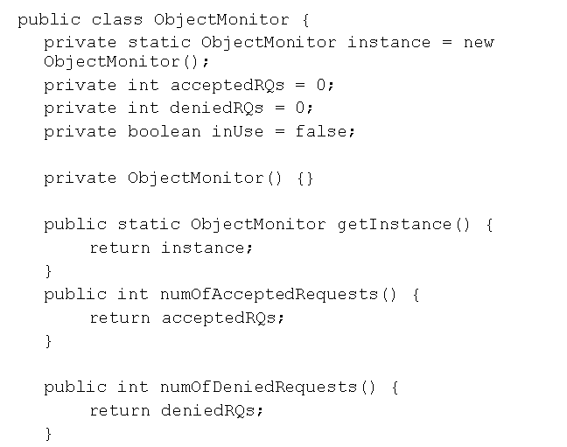

Slide 23
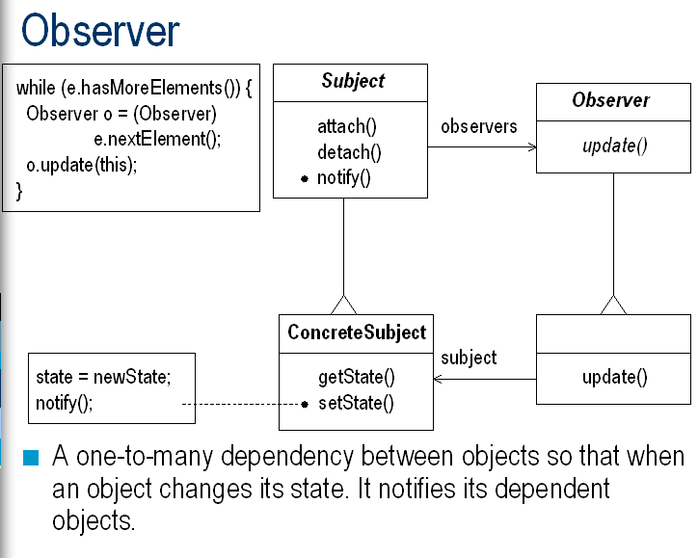
Notes:
Проблема Один объект ("Подписчик") должен знать об изменении состояний или некоторых событиях другого объекта. При этом необходимо поддерживать низкий уровень связывания с объектом - "Подписчиком".
Решение Определить интерфейс "Подписки". Объекты - подписчики реализуют этот интерфейс и динамически регистрируются для получении информации о некотором событии. Затем при реализации условленного события оповещаются все объекты - подписчики.

Slide 24
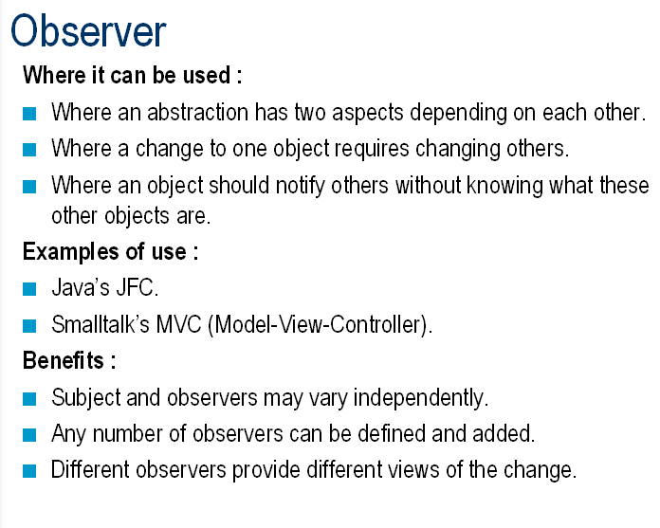

Slide 25
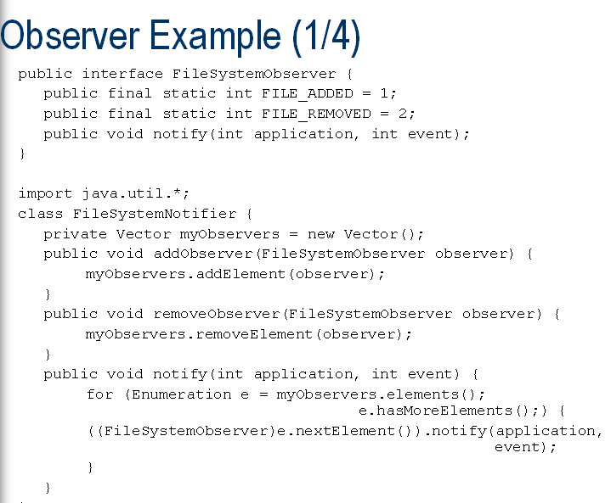

Slide 26
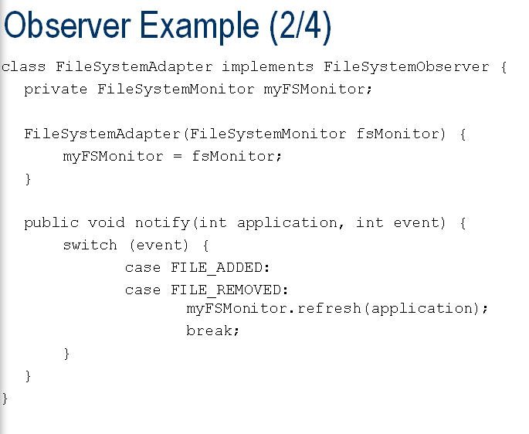

Slide 27
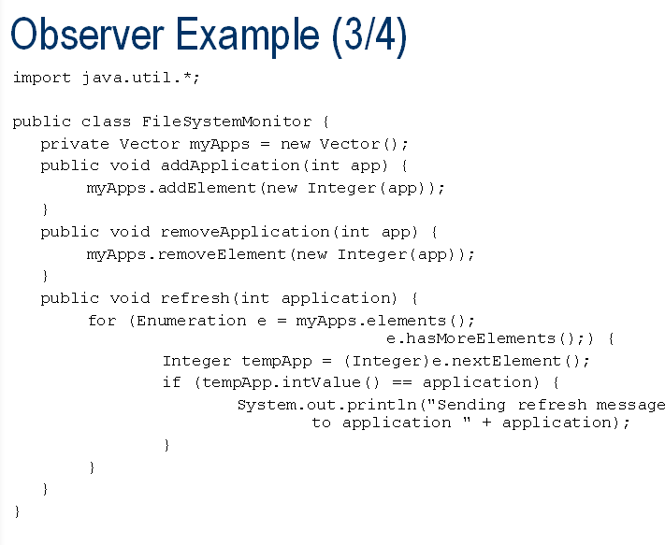

Slide 28
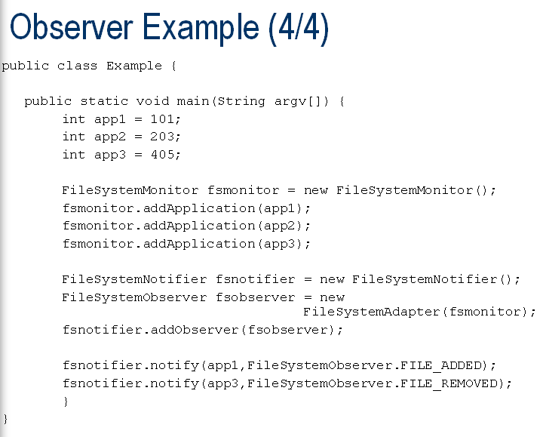

Slide 29

http://www.linkex.ru/java/
http://www.intuit.ru/department/pl/javapl/
http://citforum.ru/SE/project/pattern/index.shtml#toc
http://www.quizful.net/post/java-zip-archiving

